Slide 1
Portugalsko 22.5. – 26.5. 2023
Madeira 7.8. – 11. 8 2023
Projekt : Vzdělávání v zemědělství s ohledem na změny klimatu
Číslo projektu: 2022-1-CZ01-KA122-ADU-000075949

Slide 2
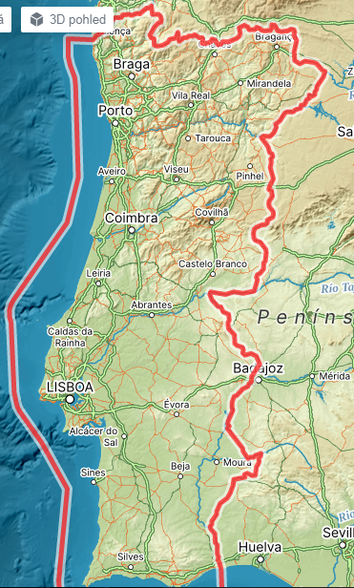

Slide 3
Pracoviště
Caves campelo 1951
produkce vína – 90 % na export do celého světa
od farmářů vykupují hrozny
nejznámější odrůda je Averin, nejčastěji pěstovaná je Loureido
nepoužívají dubové sudy, aby bylo víno svěží
produkce za den je 20 000 l vína
150 druhů (značek)

Slide 4
Pracoviště
Escola Profissional de Agricultura e Desenvolvimento Rural de Ponte de Lima
vyšší odborná škola a odborná škola
zaměření na zpracování mléka a vína
asi 500 žáků
mají asi 10 ha vinic, 60 ks mléčného skotu plemene Holštýn, skleníky, prasata
robotická dojírna
ovce využívají na spásání trávy přes zimu na vinici
žáci se učí jezdit s traktory a pracovat s digitální evidencí v chovu skotu

Slide 5
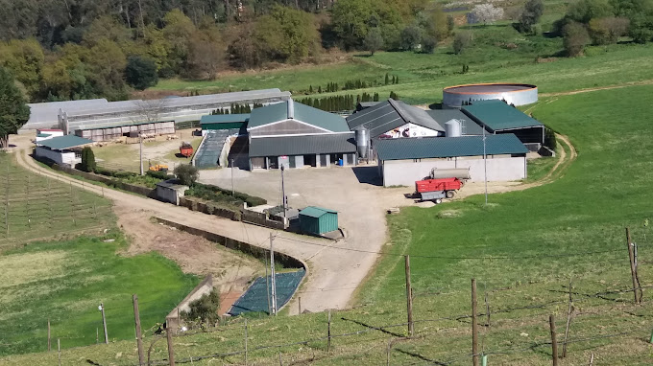

Slide 6
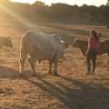
Pracoviště
Agropecuária Sepulveda
denně zde pracují 3 zaměstnanci a 2 praktikanti
hospodaří na ploše 22 ha
chovají mléčné i masné plemeno krav
ustájení je roštové
chovají 65 krav mléčného skotu holštýnskofríského plemene
2x ročně je kontrolována čistota ustájení i celého provozu
víno si pěstují pouze pro vlastní potřebu
dotace čerpají na plochu a na ustájené zvíře

Slide 7
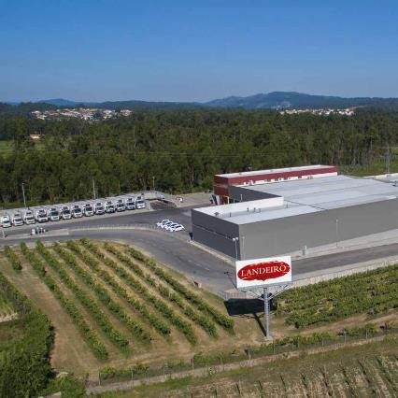
Pracoviště
Agro Landeiro
mají 80 zaměstnanců
chovají masné plemeno Limousine
hospodaří na 150 ha
veškerá rostlinná produkce jde na krmivo
350 ks dobytka je ustájeno v moderních stájích
v oblasti je nedostatek slámy a proto ji musí dovážet
mají vlastní jatka - nejmodernější porážka v Evropě
vyrábí také klobásy, salámy – hlavně pro místní trh

Slide 8

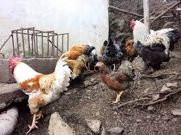
Madeira
Pracoviště
Picamilho Madeira
zaměřeny jsou na chov drůbeže – hlavně produkci brojlerů a kuřic
chovné slepice a kohouty kupují v ČR
krůty nakupují ve Francii
prodej kuřat zákazníkům je od 15 dne
farmář pracuje 4 roky pro uvedenou firmu
v chovu je udržována teplota podlahy 32 st. Celsia
pro vytápění používají na farmě dřevo
prodávají vlastní krmiva

Slide 9
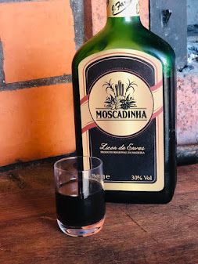
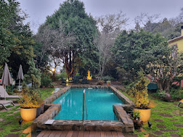
Pracoviště
Quinta da Moscadinha
ekologická farma – produkce moštu, sidru
zaměstnává asi 100 pracovníků na 7 místech v okolí
do moštu dává šampaňské kvasinky, doba zrání je 6 měsíců v sudech a 7 měsíců v lahvích
zpracovávají 113 odrůd jablek, poměr kyselých a sladkých určuje chuť moštu
výsledný produkt dolihovává 96 % vinným destilátem
radí pěstitelům v okolí, čerpá dotace EU i národní
nabízí agroturistiku
hlavní produkt je „Madeira Royal Cider“

Slide 10
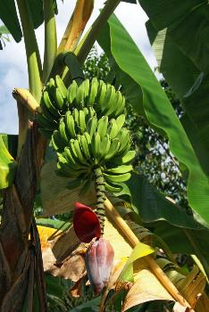
Pracoviště
Farm Mr. Humbertos
rodinná farma
produkce banánů a hroznového vína
banány plodí jako dvouletá bylina – produkce z 1 rostliny je asi 70 kg
závlaha je prováděna částečně levádami, ale 60% vody zajišťují kapkovou závlahou
vinice je 35 let stará a farmář prodává hrozny vína
nejčastěji pěstovanou odrůdou je TINTA NEGRA - 1 mil kg za celou Madeiru, 600 let stará odrůda
další odrůdy jsou Sercial, Boual, Ucrdelho – produkce 200 t na celý ostrov

Slide 11
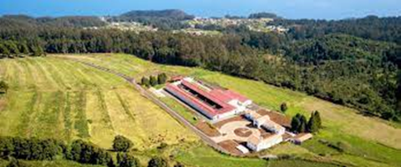
Pracoviště
Estacao zootechnica da Madeira
státní výzkumný ústav Dr. Carlose Doria
zaměřeni jsou hlavně na plemenitbu masného skotu
provádí vzdělávací činnost, nabízí stáže
hospodaří na 37 ha
chovají skot plemene Raca da Terra – masný skot, typický pro Madeiru, hlavním znakem jsou černé špičky rohů a nižší vzrůst
hnůj si mohou zdarma odvážet farmáři na základě povolení vlády
pro účely výzkumu chovají včely

Slide 12
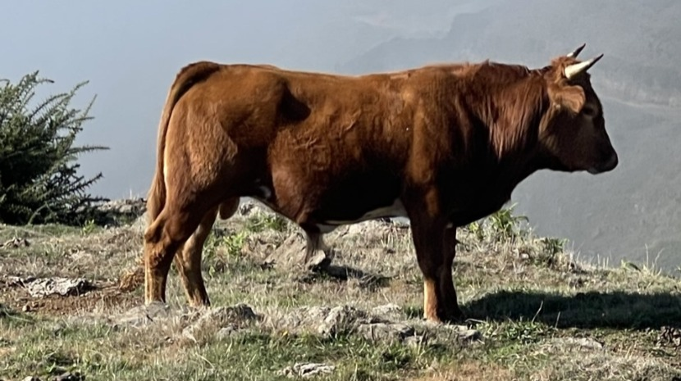
Raca da Terra

